Slide 1
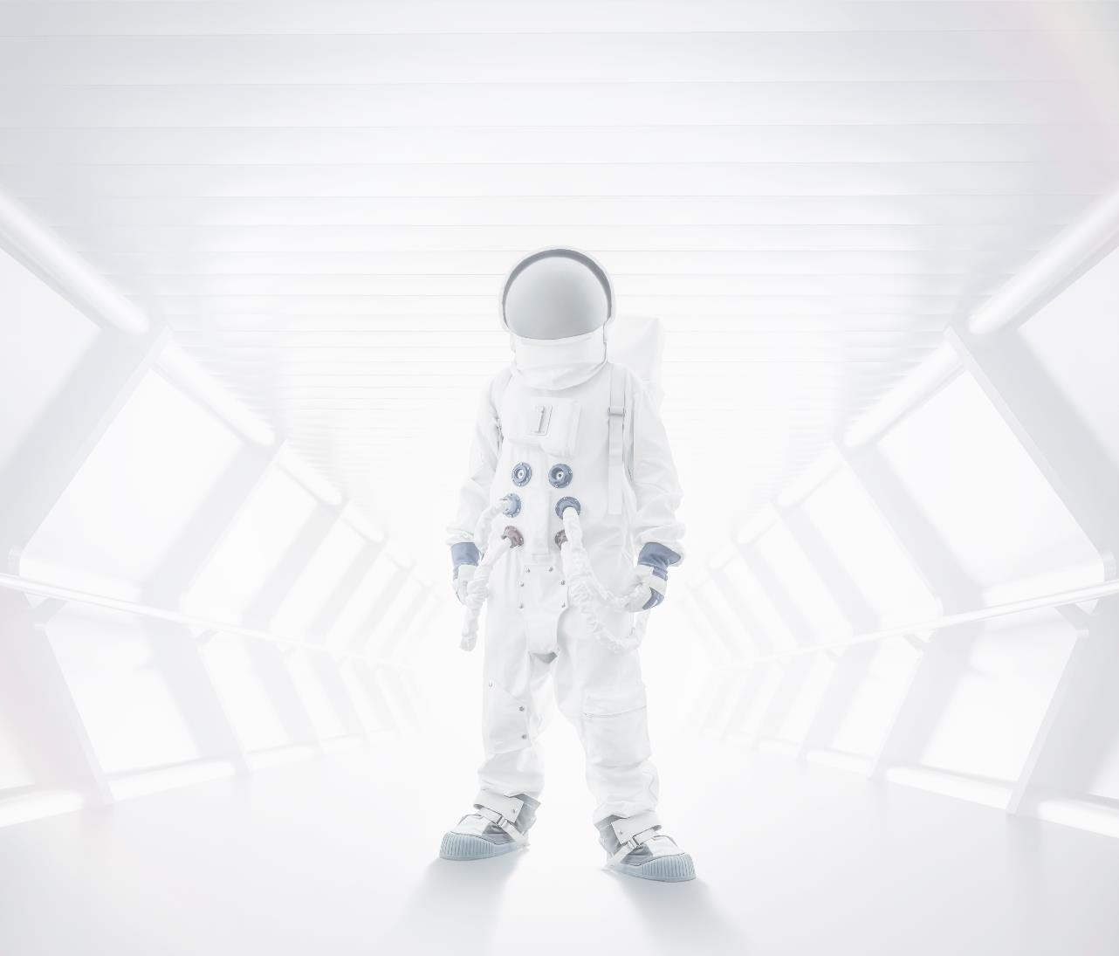
Revue de Projet numéro 3
Physique
Ghouaiel Elyes 2TSSNIR
Notes:
<numéro>

Slide 2
Sommaire :
Liste du (nouveau) matériel
Consommation générale du système en plein air
<numéro>

Slide 3
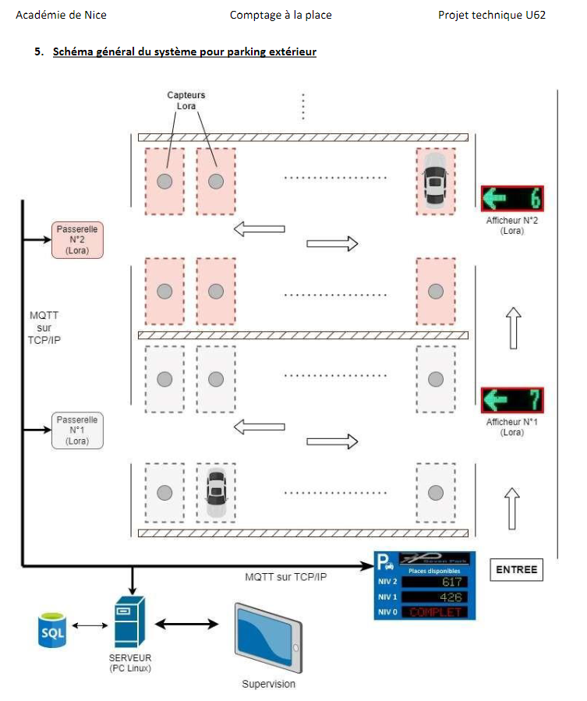
<numéro>

Slide 4
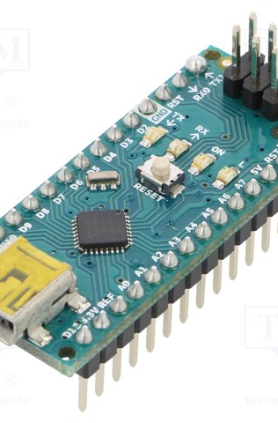
Arduino nano
1 seul pour 19 mA donc négligeable
<numéro>

Slide 5
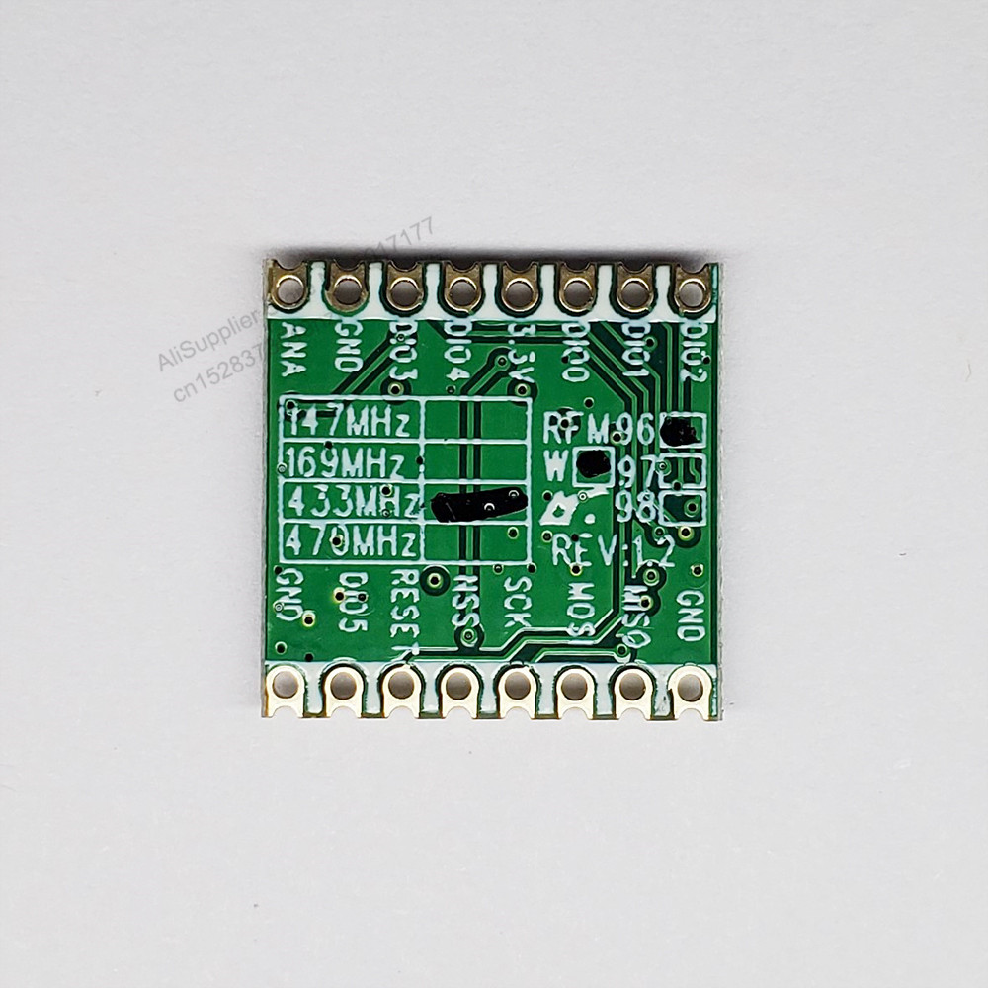
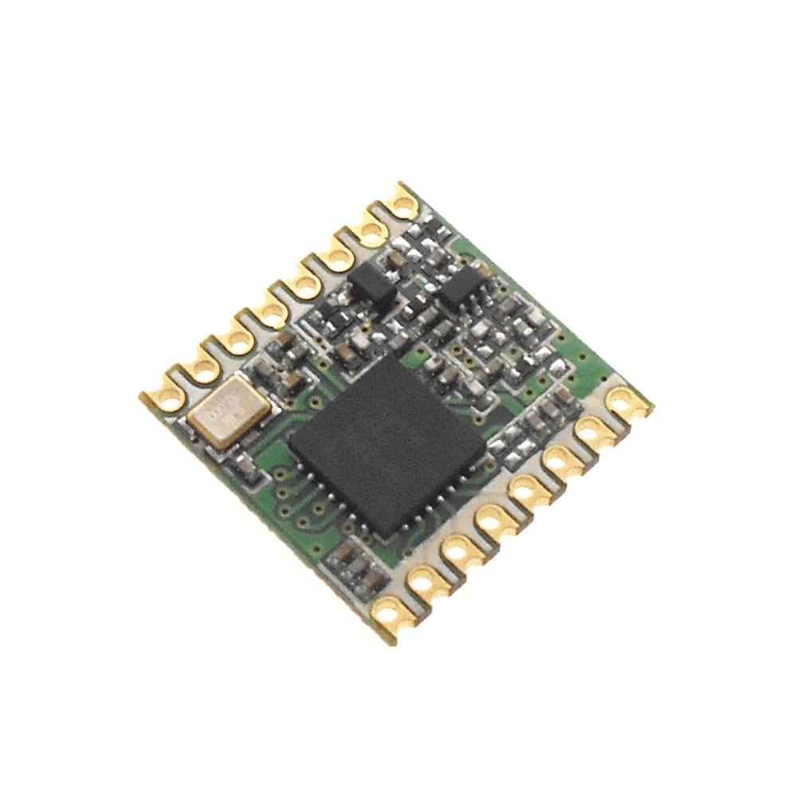
Puces RFM96/RFM98
2 pour 2 x 50 mA = 100 mA
Consommation négligeable
<numéro>

Slide 6
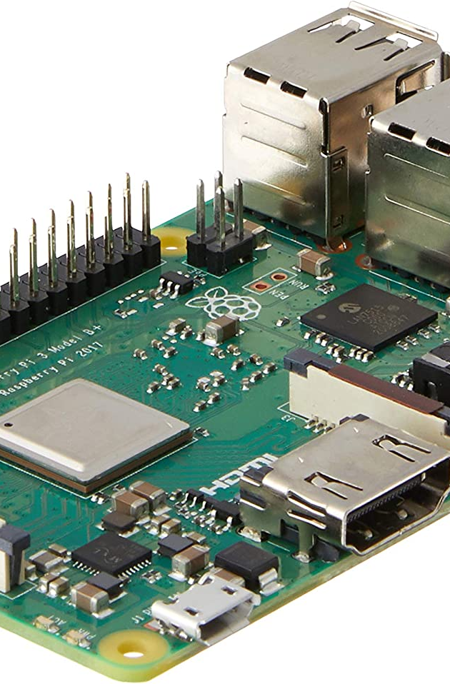
Raspberry Pi 3B+
2 pour 540 mA
2,7 W * 2
<numéro>

Slide 7
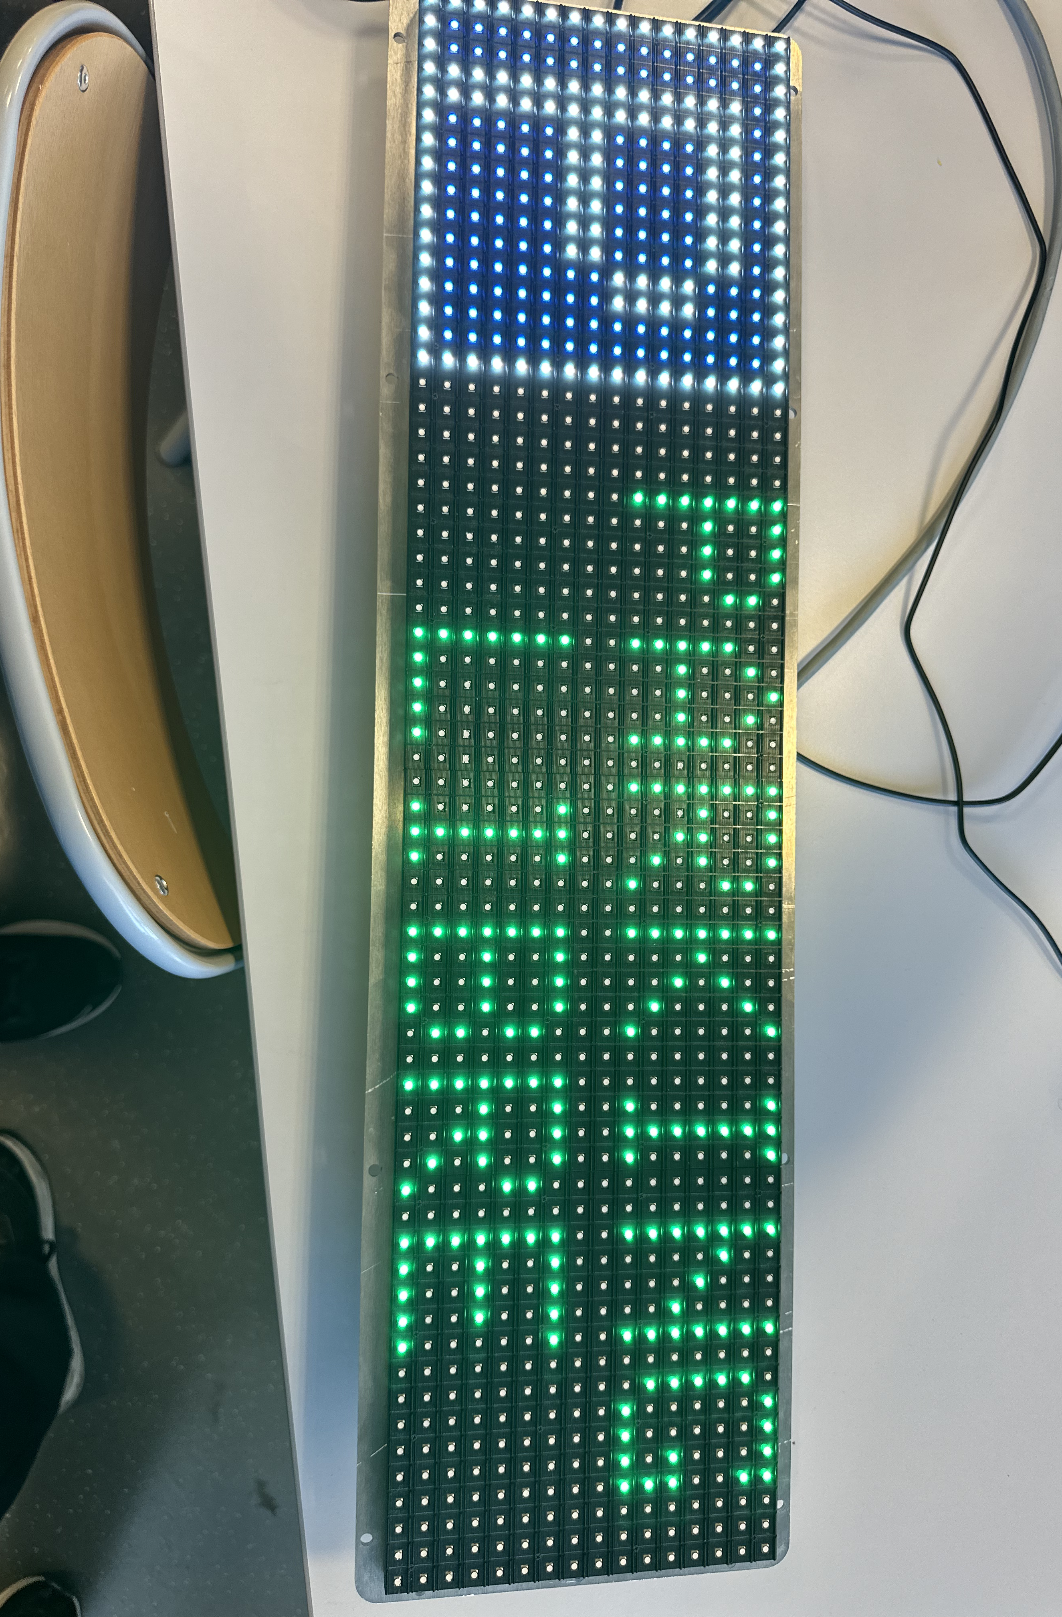
Afficheur :
-G-Energy N200V5-A 5V40A 200W LED Display Power Supply
- Arduino omega
1 afficheur 180 W
<numéro>

Slide 8
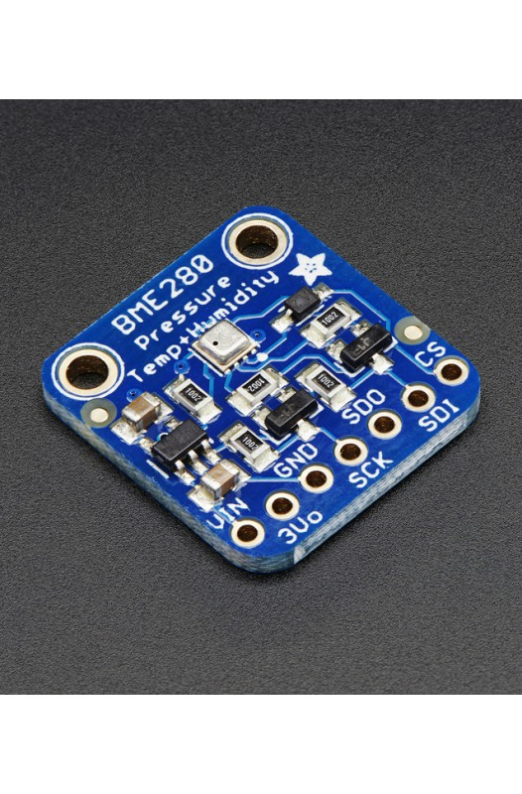
Capteur BME280
10 mA pour un Raspberry (passerelle)
Consommation néglieable
<numéro>

Slide 9
Pour le système en plein air
Consommation totale = Consommation Arduino + Consommation RFM + Consommation Raspberry Pi 3B+ + Consommation Raspberry Pi + Consommation Afficheur + Consommation Capteur BME280
Consommation totale = 0 + 0 + 2,7 W + 2,7 W + 180 W + 0 = 185,4 W
<numéro>

Slide 10

Merci !
Ghouaiel Elyes
2TSSNIR
<numéro>
Notes:
<numéro>

